Slide 1
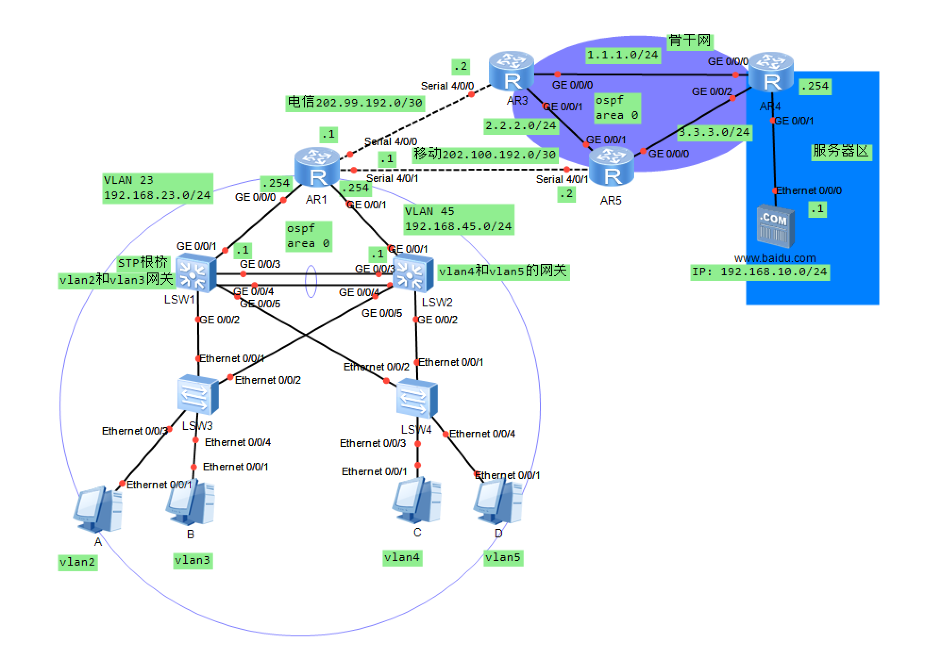

Slide 2
IP地址分配表（图1.1）
设备 | 接口 | IP | 描述
AR1 | S4/0/0 | 202.99.192.1/30 | 连接AR3
AR1 | G0/0/0 | 192.168.23.2/24 | 连接SW1
AR1 | G0/0/1 | 192.168.45.2/24 | 连接SW2
AR1 | S4/0/1 | 202.100.192.1/30 | 连接AR5
SW1 | VLAN2 | 192.168.2.1/24 | PC-A的网关
SW1 | VLAN3 | 192.168.3.1/24 | PC-B的网关
SW1 | VLAN23 | 192.168.23.1/24 | 与AR1建立通信
SW2 | VLAN4 | 192.168.4.1/24 | PC-C的网关
SW2 | VLAN5 | 192.168.5.1/24 | PC-D的网关
SW2 | VLAN45 | 192.168.45.1/24 | 与AR1建立通信
AR3 | S4/0/1 | 202.99.192.1/30 | 连接AR1
AR3 | G0/0/0 | 1.1.1.1/24 | 连接AR4
AR3 | G0/0/1 | 2.2.2.1/24 | 连接AR5
AR5 | G0/0/0 | 3.3.3.2/24 | 连接AR4
AR5 | G0/0/1 | 2.2.2.2/24 | 连接AR3
AR5 | S4/0/1 | 202.100.192.2/30 | 连接AR1
AR4 | G0/0/0 | 1.1.1.3/24 | 连接AR3
AR4 | G0/0/1 | 192.168.10.1/24 | 连接服务器
AR4 | G0/0/2 | 3.3.3.3/24 | 连接AR5
服务器 | E0/0/0 | 192.168.10.2/24 | 连接AR4
PC-A | E0/0/1 | 192.168.2.0/24 | DHCP获取IP地址
PC-B | E0/0/1 | 192.168.3.0/24 | DHCP获取IP地址
PC-C | E0/0/1 | 192.168.4.0/24 | DHCP获取IP地址
PC-D | E0/0/1 | 192.168.5.2/24 | 手动静态配置IP地址

Slide 3
网络基础实验考核：（如有缺失IP，可自行分配内网地址）
需求一、（40分）
1、某公司现有4个部门，VLAN以如图所示规划进行配置，并且配置合适的端口状态来保证数据的传输。
2、PC-A和PC-B部门网关设置在核心交换机SW1上，PC-C和PC-D部门网关设置在核心交换机SW2上。并实现使用SW1核心交换机和SW2核心交换机作为DHCP服务器动态分配IP地址给内网终端用户（除PC-D外），PC-D终端用户的IP地址采用静态手动方式配置IP地址。IP网段即各部门IP地址规划如后图1.1。
3、SW1和SW2核心交换机之间配置链路聚合，两交换机之间使用三层接口互联，IP地址和所需VLAN（如有）自行规划，冗余备份提高链路带宽进行传输，使PC-A,PC-B部门与PC-C-,PC-D部门之间内网互访流量在核心区走最短路径。
4.调整生成树协议，使得核心SW1交换机做为根交换机，SW2作为备份根交换机，保障流量转发路径正常。
需求二、（40分）
1、内网核心交换机，和出口路由器（即SW1,SW2和AR1）之间使用动态路由OSPF协议，实现内网段的互通。
（注：公网202.99.192.0/30路由，202.100.192.0/30路由禁止发布到企业内网中。）
2、企业内网PC用户访问外网通过出口路由器AR1配置默认路由接入电信专线路由器AR3和移动专线路由器AR5，使用双运营商负载分担的方式接入互联网。
3、配置NAT用于企业内网终端PC访问互联网
4、由于PC-D所属部门为研发部，使用ACL技术禁止PC-D所属网段访问互联网（PC-D所属网段192.168.5.0/24禁止访问互联网）
需求三、（10分）
1、骨干网区域 AR3,AR4和AR5路由器之间使用OSPF协议来进行链路状态信息的交换，实现公网互通。
（注：禁止服务器区192.168.10.0/24的内网路由发布到公网中。）
需求四、（10分）
1、在服务器区的出口路由器AR4上，选择G0/0/0端口将192.168.10.2的内网服务器使用1.1.1.10公网地址或接口地址的8080端口映射出去，使得企业内网用户（除PC-D外）访问1.1.1.10公网IP地址能与内网服务器进行通信。（可使用Client模拟http客户端进行测试）
实验过程不能通过任何线上线下等形式交流，所有人都需拉起一个腾讯会议，打开摄像头，共享桌面，点击云录制
合格分：80分，第一次检查未通过，可以修改后进行第二天检查，但第二次检查通过统一为80分
考核时间：2h，超过1h扣5分

